Slide 1
NHẬP MÔN NGÀNH TOÁN ỨNG DỤNG
PGS. TS. Trần Văn Long, TS. Nguyễn Mạnh Hùng
TRƯỜNG ĐẠI HỌC GIAO THÔNG VẬN TẢI

Slide 2
Chương 2: Giới thiệu về ngành toán ứng dụng và khoa học dữ liệu
Tổng quan về toán ứng dụng
Tổng quan về khoa học dữ liệu
Giới thiệu các ngành liên quan gần
Vai trò của khoa học dữ liệu
Cơ hội và thách thức

Slide 3
1.1 Tổng quan về toán ứng dụng
Toán học càng quan trọng khi đóng góp những công cụ không thể thay thế để phân tích, tổng hợp, tìm giải pháp quản lý trong các lĩnh vực kinh tế, kỹ thuật và công nghệ. Các chuyên gia được đào tạo bài bản trong lĩnh vực Toán Ứng dụng được các công ty, doanh nghiệp săn đón.
Toán ứng dụng là ngành học ứng dụng các phương pháp, mô hình toán học vào giải quyết các vấn đề trong khoa học, kỹ thuật, kinh tế, tài chính, bảo hiểm, khoa học máy tính và công nghiệp…
Toán ứng dụng đóng vai trò cực kỳ quan trọng trong mọi lĩnh vực xã hội, đặc biệt trong thời đại công nghệ 4.0.

Slide 4
Chuyên viên phân tích đầu tư
Việc theo dõi những thăng trầm của thị trường tài chính có tạo cho bạn cảm giác hồi hộp không?
Các nhà phân tích đầu tư sẽ nghiên cứu xu hướng kinh tế và đánh giá các cơ hội đầu tư cho các ngân hàng, tổ chức chứng khoán và các công ty bảo hiểm.
Để thành công trong lĩnh vực này, bạn phải có kiến thức toán học, khả năng đánh giá mức độ rủi ro và tính toán giá trị của các khoản đầu tư khác nhau cũng như kỹ năng phân tích các kết quả đã nghiên cứu.
Các công ty tài chính, bảo hiểm, chứng khoán hay ngân hàng là nơi làm việc lý tưởng cho vị trí này.

Slide 5
Chuyên viên kế hoạch tài chính
Chuyên viên kế hoạch tài chính có thể làm việc cho công ty, đoàn thể hoặc cho cá nhân. Tại công ty, chuyên viên kế hoạch tài chính sẽ phụ trách lập kế hoạch và đánh giá thu-chi tài chính định kỳ theo yêu cầu của cơ quan, đơn vị; đánh giá nhanh các số liệu và kiểm soát chất lượng giải ngân theo định kỳ.
Khi làm việc với các cá nhân, chuyên viên kế hoạch tài chính có thể giúp cấu trúc các khoản đầu tư của các cá nhân cho từng mục tiêu cụ thể.
Theo đó, họ cần có kỹ năng giao tiếp, khả năng thiết lập niềm tin với khách hàng cùng với một nền tảng toán học vững chắc. Chuyên viên kế hoạch tài chính có thể làm việc tại các ngân hàng, các công ty cung cấp dịch vụ tài chính, các dự án, …

Slide 6
Chuyên viên phân tích nghiên cứu hoạt động
Kỹ năng phân tích đóng vai trò rất quan trọng đối với công việc của các nhà phân tích nghiên cứu hoạt động.
Họ áp dụng phân tích thống kê cho các chức năng nghiệp vụ và sử dụng các kỹ thuật mô hình toán học để tìm ra cách một tổ chức có thể hoạt động hiệu quả hơn.
Chẳng hạn, một chuyên viên phân tích nghiên cứu hoạt động có thể giúp các hãng hàng không phát triển lịch bay hoặc giúp các nhà sản xuất máy tính tối ưu hóa quy trình sản xuất của họ.
Các đơn vị làm việc cho vị trí chuyên viên phân tích nghiên cứu hoạt động tương đối rộng khắp, từ các cơ quan chính phủ, tổ chức phi chính phủ, cho tới các công ty tư nhân nội địa và quốc tế.

Slide 7
Kỹ sư hệ thống
Các cử nhân Toán Ứng dụng, đặc biệt là chuyên ngành Toán – Tin, sau khi ra trường có thể đảm nhiện vị trí kỹ sự hệ thống tại các công ty điện tử và truyền thông.
Phân tích dữ liệu và kỹ năng giải quyết vấn đề là chìa khóa cho công việc này.
Làm việc tại các cơ quan này, bạn cũng có nhiều cơ hội để tiếp cận và học hỏi các công nghệ điện tử mới nhất, qua đó bắt kịp với xu thế phát triển công nghệ của đất nước và thế giới.
Các đơn vị làm việc tiêu biểu cho vị trí này như các công ty IT như TOPICA, Framgia, hay các công ty viên thông như Viettel, VNPT,...

Slide 8
Chuyên viên phân tích ngân sách
Khi các cơ quan chính phủ, các công ty nghiên cứu hoặc các tổ chức học thuật cần phải quyết định cách phân bổ kinh phí giữa các dự án khác nhau, họ thường tìm tới các nhà phân tích ngân sách.
Các chuyên gia này phân tích các chi phí gắn liền với các đề xuất ngân sách khác nhau và xác định tác động tiềm năng của chúng đối với tình trạng tài chính tổng thể của một tổ chức.
Sau đó, họ đưa ra các khuyến nghị tài trợ dựa trên những phát hiện của họ. Làm việc tại vị trí này, ứng viên cần có kiến thức vững chắc về toán học, tài chính và kỹ năng phân tích.
Hầu hết các nhà tuyển dụng tìm kiếm các ứng cử viên với bằng cử nhân ngành Toán Ứng dụng, nhưng một số yêu cầu bằng Thạc sĩ.

Slide 9
Lập trình viên
Tâm bằng cử nhân về toán học, đặc biệt là chuyên ngành Toán – Tin có thể giúp bạn có được vị trí của một lập trình viên tại một số công ty công nghệ.
Vị trí này có thể liên quan đến việc viết các đặc tả cho các ứng dụng phần mềm, thiết kế các truy vấn cơ sở dữ liệu, hoặc phát triển các thủ tục kiểm thử và gỡ lỗi.
Bạn cũng có thể đảm nhiệm tùy chỉnh một phần mềm để đáp ứng các nhu cầu cụ thể của công ty hoặc khách hàng của bạn.
Các kiến thức về toán tin, các ngôn ngữ lập trình và hệ điều hành sẽ giúp bạn phát triển trong lĩnh vực này.

Slide 10
Chuyên viên thống kê
Chuyên viên thống kê thu thập và phân tích dữ liệu để xác định hướng giải quyết vấn đề. Vị trí này sẽ tiến hành các hình thức thu thập dữ liệu như khảo sát qua điện thoại, bảng câu hỏi trực tuyến hoặc thử nghiệm, từ đó phân tích và rút ra kết luận dựa trên kết quả.
Theo đó, chuyên viên thống kê cần có kiến thức về toán học, thống kê, kế toán hay quản trị kinh doanh.
Chuyên viên thống kê có thể làm việc cho các cơ quan chính phủ, viện nghiên cứu, công ty bảo hiểm, công ty dược phẩm hoặc thậm chí là các tổ chức thể thao.

Slide 11
1.2 Tổng quan về khoa học dữ liệu
Khoa học dữ liệu (Data Scientist) là những người phân tích, sắp xếp và thay dữ liệu “kể chuyện”, bất kể nó có cấu trúc hay không.
Công việc của họ sẽ cần phối hợp cả khoa học máy tính, thống kê, toán học.
Nhà khoa học dữ liệu phân tích, xử lý và mô hình hóa dữ liệu, diễn giải các kết quả để tạo ra các kế hoạch hoạt động cho doanh nghiệp.

Slide 12
KHOA HỌC DỮ LIỆU
Khoa học Dữ liệu (Data Science) là một lĩnh vực liên ngành tập trung vào việc thu thập, lưu trữ, và phân tích một lượng lớn thông tin từ nhiều lĩnh vực khác nhau, nhằm mục đích khai thác giá trị từ dữ liệu cho các công ty và xã hội nói chung.

Slide 13
KHOA HỌC DỮ LIỆU
Khoa học Dữ liệu đòi hỏi sự tham gia của các đội ngũ đa ngành, bao gồm các nhà khoa học máy tính, nhà thống kê, nhà toán học, nhà sinh học, nhà báo, và nhà xã hội học.
Mục tiêu chính của lĩnh vực này là khám phá, xác định, và khai thác các mối quan hệ bền vững (persistent relationships) giữa các biến số. Các mối quan hệ này sau đó được sử dụng cho mục đích giải thích và dự đoán (prediction).
Mục tiêu lớn của nhà khoa học dữ liệu là giúp mọi người chuyển đổi dữ liệu thành thông tin, và từ đó tiến lên các cấp độ cao hơn như kiến thức, sự hiểu biết và trí tuệ

Slide 14
KHOA HỌC DỮ LIỆU
Quy trình làm việc trong Khoa học Dữ liệu
1. Đặt câu hỏi phù hợp (asking the right questions).
2. Thu thập và làm sạch dữ liệu (gathering and cleaning data).
3. Tạo giả thuyết (generating hypothesis).
4. Thực hiện suy luận (making inferences).
5. Trực quan hóa dữ liệu (visualizing data).
6. Đánh giá các giải pháp (assessing solutions).

Slide 15
KHOA HỌC DỮ LIỆU
Các trụ cột kỹ thuật
Học máy
Học có giám sát (supervised learning)
Học không giám sát (unsupervised learning)
Học tang cường (Reinforcement learning)
Học sâu (Deep learning)
Thống kê
Thống kê mô tả (descriptive statistics)
Suy luận thống kê (inferential statistics)

Slide 16
KHOA HỌC DỮ LIỆU
Các trụ cột kỹ thuật
Dữ liệu
Có cấu trúc
Phi cấu trúc
Dữ liệu lớn
Công cụ và ngôn ngữ lập trình
Python
R
SQL

Slide 17
KHOA HỌC DỮ LIỆU
Khoa học dữ liệu khác biệt với khoa học thông thường
QUAN ĐIỂM
Tìm tri thức từ dữ liệu (dẫn dắt bởi dữ liệu data-driven)
Tri thức được rút ra từ việc khai phá, tìm thông tin từ dữ liệu chứ không nhất thiết phải chứng minh nó.
Tri thức tìm ra phải có tính ổn định, phổ quát

Slide 18
Khoa học dữ liệu ở Việt Nam
Ngành Công nghệ thông tin đang chứng kiến sự tăng trưởng tiềm năng của ngành KHOA HỌC DỮ LIỆU
Các doanh nghiệp quan tâm nhiều tới ngành KHOA HỌC DỮ LIỆU, họ sẵn sàng đầu tư cho việc nghiên cứu và phát triển.

Slide 19
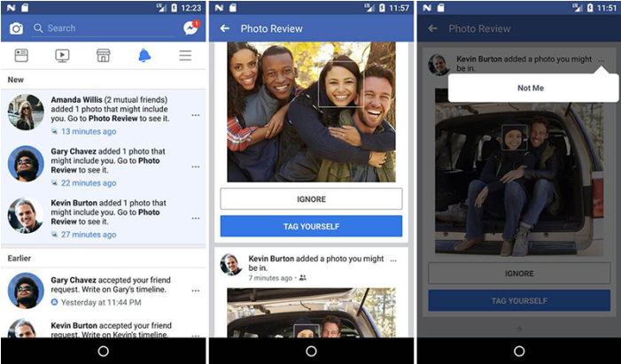
Facebook Sử dụng dữ liệu để cách mạng hóa Mạng xã hội & Quảng cáo

Slide 20
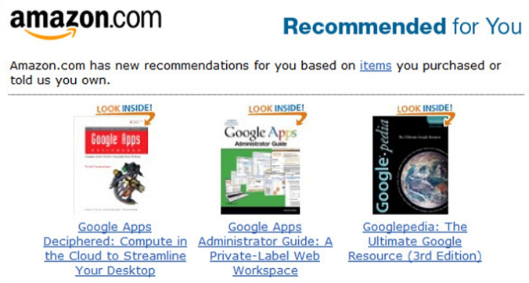
Amazon Chuyển đổi thương mại điện tử với Data Science

Slide 21

Uber Sử dụng dữ liệu để thực hiện chuyến đi tốt hơn

Slide 22

Bank of America Sử dụng Data để tăng cường lợi thế trải nghiệm khách hàng

Slide 23

Airbnb Sử dụng Data để việc cho thuê và đặt chỗ ở tiện lợi hơn

Slide 24

Spotify Cách mạng hóa stream nhạc

Slide 25
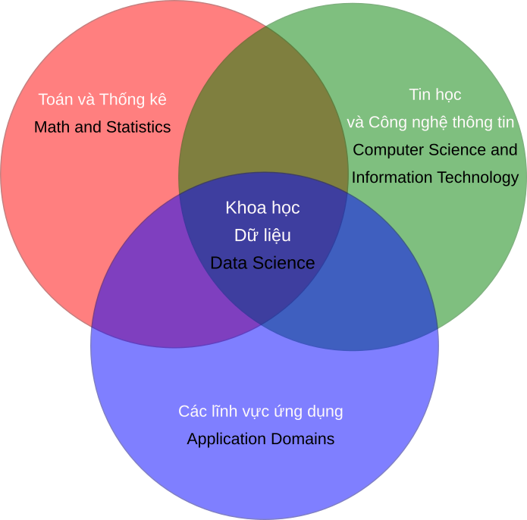
1.3 Giới thiệu các ngành liên quan gần

Slide 26
TOÁN HỌC
Đại số tuyến tính
Lý thuyết xác suất và thống kê toán học
Lý thuyết tối ưu
Mô hình toán học
Học máy, trí tuệ nhận tạo

Slide 27
NGÔN NGỮ LẬP TRÌNH
Python
xử lý dữ liệu,
trực quan hóa dữ liệu,
phân tích dữ liệu.
R
phân tích thống kê,
Trực quan hoá dữ liệu.
MATLAB
mô hình toán,
mô phỏng.

Slide 28
KIẾN THỨC CHUYÊN MÔN VỀ DỮ LIỆU
Dữ liệu kinh tế, tài chính
Dữ liệu y tế
Dữ liệu giáo dục
Dữ liệu giao thông vận tải
Dữ liệu về khoa học kỹ thuật
Dữ liệu về ngôn ngữ
Dữ liệu về mạng xã hội

Slide 29
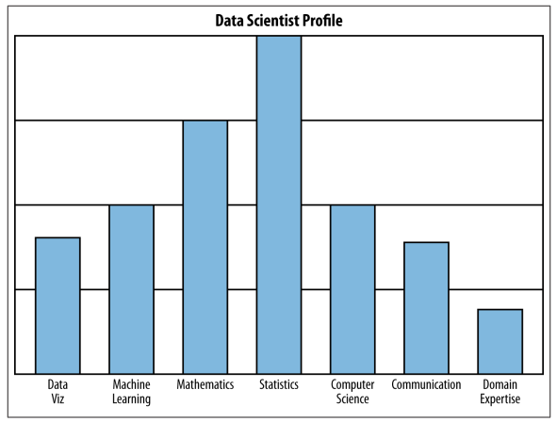
Hồ sơ của nhà khoa học dữ liệu

Slide 30
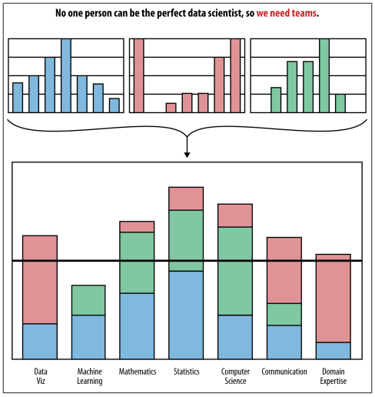
LÀM VIỆC THEO NHÓM

Slide 31
1.4 Vai trò của khoa học dữ liệu
Mục tiêu của KHOA HỌC DỮ LIỆU làm sao để các bộ phận tại doanh nghiệp có thể đưa ra các quyết định dựa trên dữ liệu tốt hơn.
KHOA HỌC DỮ LIỆU có vao trò hỗ trợ hoạt động của doanh nghiệp tốt hơn, tăng giá trị nhanh hơn thống qua việc đưa ra quyết định tốt hơn.

Slide 32
1.4 Vai trò của khoa học dữ liệu
Thu thập và xử lý dữ liệu để tìm ra các giá trị bên trong
Dựa và các thông tin từ mạng xã hội
Nhà khoa học dữ liệu tìm thấy:
Gần ngày lễ tình nhận: Các mặt hàng A,B,C … xuất hiện với tần suất cao hơn
Giải thích, trình bày những giá trị bên trong cho các bên liên quan và chuyển hóa thành hành động
Từ các thông tin tìm được đưa ra hành động cho công ty, doanh nghiệp
Giảm giá, khuyến mại, …

Slide 33
1.4 Vai trò của khoa học dữ liệu
Sản phẩm của khoa học dữ liệu
Tính năng Facebook tự động, gợi ý kết nối bạn bè dựa vào số bạn bè
Tính năng gợi ý của Amazon: khi khách hàng mua hàng gợi ý các mặt hàng liên quan cho khách hàng
Hệ thống chuẩn đoán bệnh trong lĩnh vực y tế
Hệ thống lái xe tự động
Hệ thống kiểm soát giao thông

Slide 34
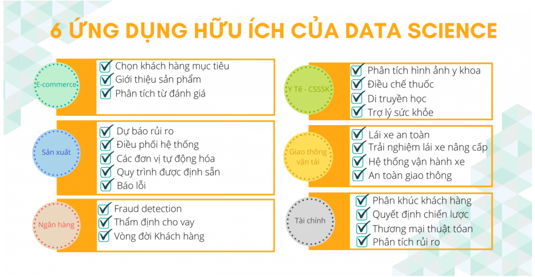
MỘT SỐ ỨNG DỤNG CỦA KHDL

Slide 35
1.5 Cơ hội và thách thức
Nhà khoa học dữ liệu, nghề quyến rũ nhất thế kỷ
Tạp chí Harvard Business Review
Viện nghiên cứu McKinsey toàn cầu vào năm 2014
nước Mỹ sẽ có 250.000 vị trí tuyển dụng nhà khoa học dữ liệu vào năm 2024.
Theo Topdev, nhu cầu kỹ sư công nghệ thông tin là khoảng 500.000 kỹ sư vào năm 2021-2022.
Như vậy nếu hình dung khoảng 20% doanh nghiệp sẽ bắt đầu làm các sản phẩm có tính AI trong 1-2 năm tới,
tương đương 100.000 kỹ sư liên quan,
nhu cầu khoảng 5.000 nhà khoa học dữ liệu cho Việt Nam (5%) trong năm 2021 này.

Slide 36
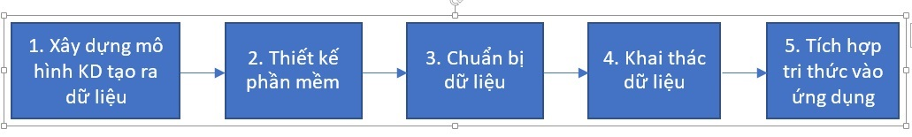

Khoa học dữ liệu: Nghề quyến rũ nhất thế kỷ 21

Slide 37
Xu hướng thứ nhất: tập trung vào dữ liệu thay vì thuật toán
Nhiệm vụ chính của một nhà khoa học dữ liệu là khai thác ra giá trị từ dữ liệu và một sản phẩm AI thường được mô tả nổi bật bởi những tính năng thông minh ví dụ như nhận dạng giọng nói và trả lời từ động.
Thực tế ngày nay các công cụ mô hình hóa đã được hỗ trợ rất nhiều bởi các nền tảng, việc có được dữ liệu trở nên khó gấp 10 lần việc khai thác dữ liệu.
Như vậy các nhà khoa học dữ liệu chỉ tham gia vào một phân đoạn nhỏ (số 4) trong cả một quá trình dài từ xây dựng mô hình kinh doanh, marketing, thiết kế phần mềm, chuẩn bị dữ liệu, khai thác dữ liệu, và triển khai và chỉ chiếm chưa quá 5% tổng số nhân sự của dự án.

Slide 38
Xu hướng thứ nhất: tập trung vào dữ liệu thay vì thuật toán
Các doanh nghiệp có thể nhận định quá số lượng nhà khoa học dữ liệu cần có và tuyển dụng nhiều hơn cần thiết.
Sau khi được tuyển một số nhà khoa học dữ liệu có thể bị giao việc của giai đoạn ba vốn của kỹ sư dữ liệu (cần nhiều kỹ năng về cơ sở dữ liệu và công nghệ phần mềm), họ vẫn có thể giữ chức danh nhà khoa học dữ liệu nhưng bản chất là một kỹ sư dữ liệu.

Slide 39
Xu hướng thứ nhất: tập trung vào dữ liệu thay vì thuật toán
Một data scientist cần làm tốt những việc cơ bản:
như làm sạch dữ liệu hay biểu diễn hình ảnh,
không chỉ tập trung vào mô hình dữ liệu,
các bộ dữ liệu thực tế trong doanh nghiệp thường rất rời rạc và thiếu sót.
Công việc xử lý và làm sạch các nguồn dữ liệu có thể chiếm đến 80% công việc của một nhà khoa học dữ liệu.
Kết nối các nguồn dữ liệu, làm sạch hiệu quả và biểu diễn hình ảnh sống động trong một thời gian nhanh nhất là những kỹ năng rất quan trọng sẽ giúp các nhà khoa học dữ liệu tạo ra được nhiều giá trị hơn.

Slide 40
Xu hướng thứ hai: bình dân hóa Khoa học dữ liệu
Ngày nay hầu như ai sau một vài giờ đào tạo cũng có thể:
kéo dữ liệu từ hệ thống Dữ liệu thông minh (Business Intelligence)
kho dữ liệu (Datawarehouse)
cơ sở dữ liệu (Database)
các file dữ liệu trên máy hoặc trên đám mây
Công cụ Machine Learning (là các mô hình khoa học dữ liệu) với giao diện thân thiện.

Slide 41
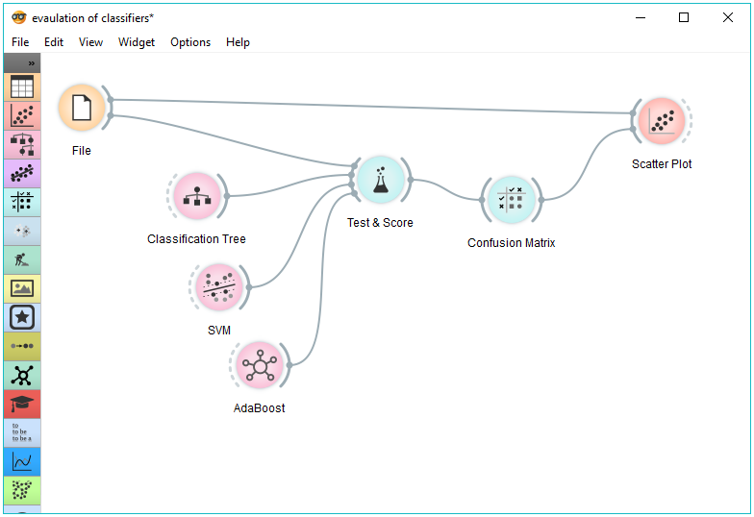
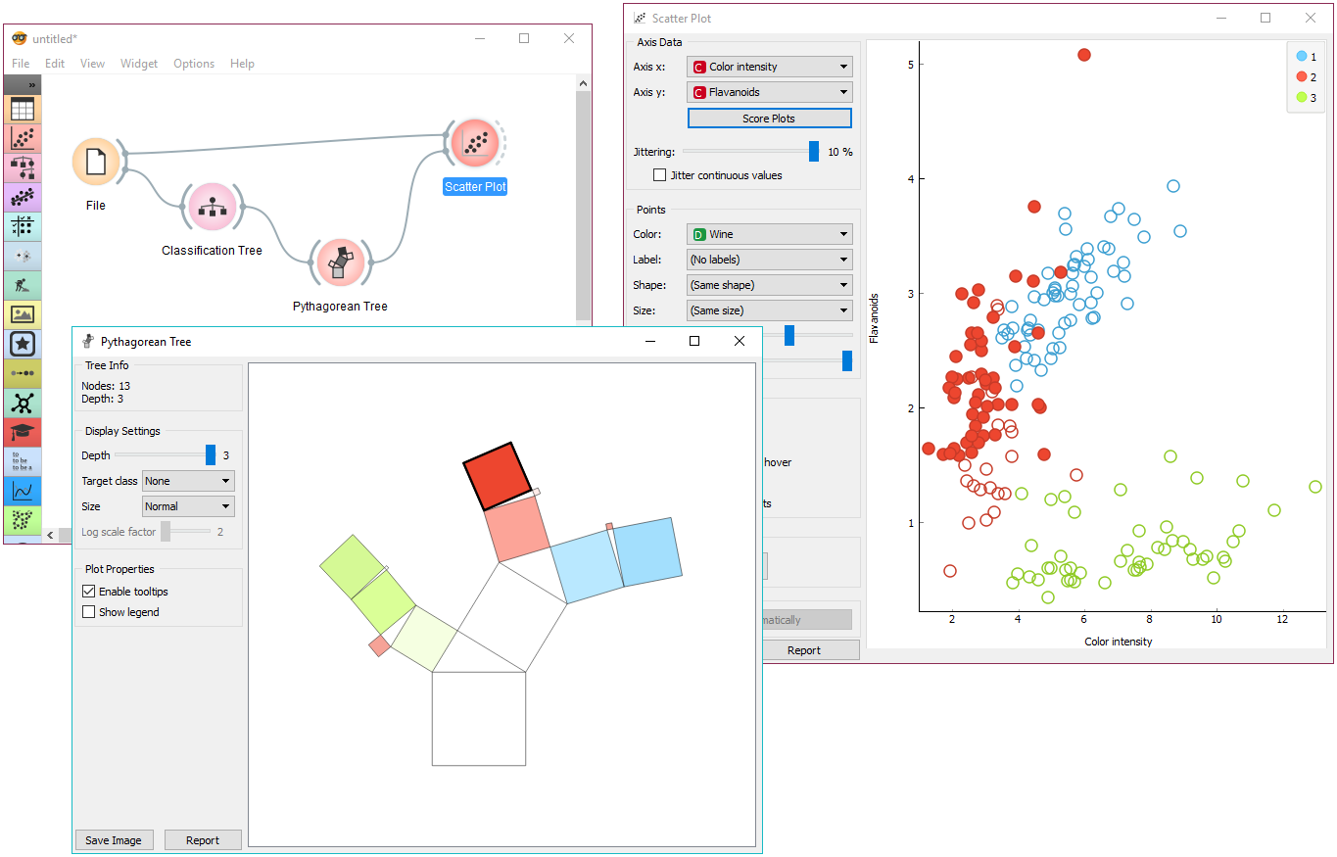
https://orangedatamining.com/

Slide 42
Xu hướng thứ ba: Chuyển dịch sang các mô hình không giám sát
Các mô hình giám sát bao gồm các bản ghi dữ liệu gắn kèm với một nhãn (“label”) mô tả tính chất.
Ví dụ như với bộ dữ liệu gồm một triệu bức ảnh khuôn mặt, mỗi bức ảnh được đánh dấu/ghi lại trạng thái (vui, buồn, giận dữ, lo lắng, …) của khuôn mặt trên đó thì ta có thể dễ dàng tạo ra được một mô hình nhận dạng trạng thái khuôn mặt.
Việc khó khăn nhất sẽ là có được một triệu bức ảnh và dán nhãn cho chúng, khó hơn nhiều so với việc xây dựng mô hình nhận dạng.
Vai trò của kỹ sư phần mềm quan trọng hơn nhà khoa học dữ liệu.

Slide 43
Xu hướng thứ ba: Chuyển dịch sang các mô hình không giám sát
Các mô hình không giám sát ngược lại có thể áp dụng cho dữ liệu không dán nhãn, tức là không được phân loại hay chấm điểm sẵn.
Doanh nghiệp có sẵn các bộ dữ liệu thô chưa có sự đánh giá và phân loại, thì các nhà khoa học dữ liệu có thể vận dụng được sự sáng tạo của mình để đưa ra các đặc tính chưa được hình dung trước, thậm chí tạo ra một mô hình kinh doanh mới.
Các nhà khoa học dữ liệu sẽ cần nhiều kiến thức về toán và thống kê (cả mô tả và suy diễn),
Các phân phối xác suất, xác suất Bayes, ước lượng và kiểm định,
đại số tuyến tính, phương pháp phân tích thành phần chính (“Principle Components Analysis” – PCA) hay phân tích giá trị đặc biệt (“Singular Value Decomposition” – SVD),
các mô hình “Gaussian Mixture Model” hay “k-mean clustering”,

Slide 44
Xu hướng thứ tư: sử dụng hộp đen Deep Learning cho tất cả mọi thứ
Các nhà khoa học dữ liệu cũng đang đối diện với một xu hướng sử dụng “Deep Learning” (học sâu) cho mọi bài toán.
Nguyên nhân là chúng hiệu quả, độ chính xác cao và dễ dàng triển khai hơn nhiều các mô hình Machine Learning (học máy) cổ điển.
Đặc biệt học sâu phù hợp cho các dữ liệu phi cấu trúc là hình ảnh, âm thanh, giọng nói, và khối lượng dữ liệu lớn.
Nhưng cũng chính xu hướng học sâu hóa này đang tạo ra một số vấn đề khá lớn trong AI hiện nay, đó là chúng hoạt động giống như một “hộp đen”.

Slide 45
Xu hướng thứ năm: chuyên sâu về một dạng dữ liệu
Các nhà khoa học dữ liệu sẽ có một lợi thế lớn nếu hiểu rõ dữ liệu đặc thù ngành,
tài chính,
xã hội học,
địa chất,
thương mại,
dữ liệu vệ tinh,
dữ liệu ảnh y tế/nông sản,
dữ liệu âm thanh thoại, tiếng Việt,…

Slide 46
Xu hướng thứ năm: chuyên sâu về một dạng dữ liệu
Khi đó bạn có thể khá yên tâm với công việc mang nhiều tính khoa học này.
Xu hướng này cũng có nghĩa là nghề khoa học dữ liệu sẽ rộng mở với nhiều ngành nghề khác nhau.
Học tốt và hiểu rõ một ngành sau đó học thêm về khoa học dữ liệu và học sâu là một lựa chọn không tồi.
Lưu ý cuối cùng là “hãy học tốt môn Toán” và sẵn sàng cho việc (học) lập trình rất nhiều.

Slide 47
TỔNG KẾT
Tổng quan về toán ứng dụng
Tổng quan về khoa học dữ liệu
Giới thiệu các ngành liên quan gần
Vai trò của khoa học dữ liệu
Cơ hội và thách thức

